Slide 1
Українська революція: від автономії до незалежності. Універсали ЦР.

Slide 2
План уроку
Універсали Центральної Ради: від автономії до самостійності.
Боротьба політичних організацій за вплив на армію та населення.

Slide 3
З чим повернулася українська делегація?
За рішенням І військового з’їзду до Петрограда відбула делегація на чолі з В. Винниченком з вимогою до Тимчасового уряду надати Україні автономію

Slide 4
5-10 червня 1917р.
ІІ Всеукраїнський військовий з’їзд
Вимога негайного впровадження автономії України без згоди Тимчасового уряду

Slide 5
Універсал –
форма звернення до народу; декларативний документ вищих органів влади.

Slide 6
10 червня 1917 р.
Центральна Рада оприлюднила І Універсал,
в якому проголошувалася автономія України.

Slide 7
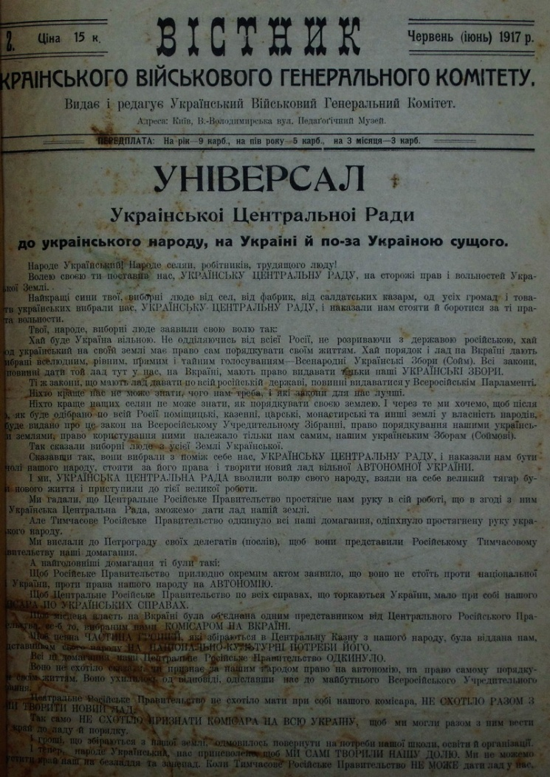
Історичний документ
З Першого Універсалу УЦР
Підручник,
стор. 64

Slide 8
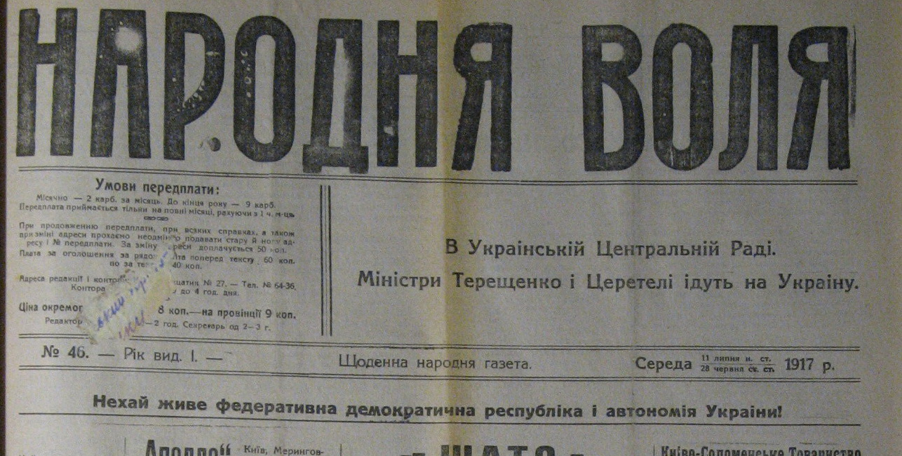
У червні 1917 р. до Києва прибула делегація Тимчасового уряду в складі О. Керенського, М. Терещенка, І. Церетелі.

Slide 9
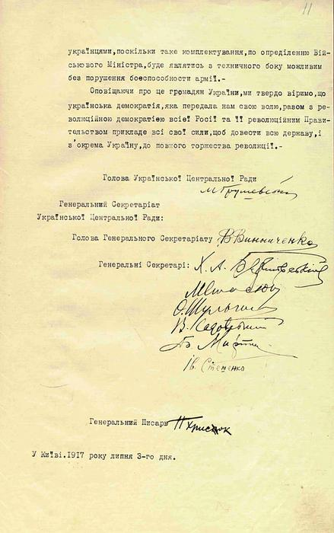
3 липня 1917 р.
УЦР
опублікувала
текст
ІІ Універсалу,
який став результатом компромісу між ТУ і ЦР.

Slide 10
Основні положення ІІ Універсалу:
офіційно визнавалося право України на автономію, ЦР доручалося підготувати Закон про автономний устрій;
ЦР отримала статус вищого органу революційної демократії, Генеральний Секретаріат – вищого органу крайового управління;
Тимчасовий уряд погоджувався на українізацію військових підрозділів, але під контролем російського командування;

Slide 11
Основні положення ІІ Універсалу:
закон про автономний устрій України мали затвердити Установчі збори;
склад Генерального Секретаріату затверджувався Тимчасовим урядом, а ЦР поповнювалася представниками національних меншин.
ІІ Універсал викликав в Україні незадоволення патріотично налаштованих сил.

Slide 12
4-6 липня 1917 р. у Києві відбувся збройний виступ самостійників.
Повстав полк ім. П. Полуботка на чолі М. Міхновським, який намагався змусити ЦР проголосити самостійність України.
ЦР разом із штабом Київського військового округу придушила виступ самостійників.

Slide 13
Для затвердження «Статуту…» ЦР відрядила на переговори з Тимчасовим урядом делегацію на чолі з В.Винниченком.
4 серпня 1917р. Тимчасовий уряд, відхиливши «Статут…», видав «Тимчасову інструкцію для Генерального секретаріату»
16 липня 1917р. УЦР прийняла «Статут Генерального секретаріату», намагаючись реалізувати домовленості, оформлені ІІ Універсалом.

Slide 14
«Тимчасова інструкція для Генерального секретаріату»
Генеральний секретаріат має стати органом Тимчасового уряду, а не ЦР, яка позбавлялася законодавчих прав;
територію України звужували до п’яти губерній: Київської, Волинської, Подільської, Полтавської та Чернігівської;

Slide 15
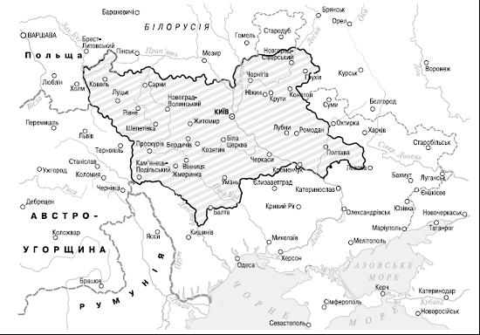

Slide 16
«Тимчасова інструкція для Генерального секретаріату»
із компетенції Генерального секретаріату вилучалися військові, судові, продовольчі справи, шляхи сполучення, пошта, телеграф, право призначення державних посадових осіб;
до складу Генерального секретаріату входили не 14, а лише 7 секретарів, до того ж 4 з них мали бути представниками меншин.

Slide 17
«Тимчасова інструкція…» спричинила кризу в ЦР.
Було прийнято рішення не приймати цю інструкцію, а взяти її до уваги.

Slide 18
7 листопада (25 жовтня) 1917р. відбувся більшовицький переворот у Петербурзі.
29-31 жовтня відбулося збройне повстання більшовиків в Києві.
ЦР
прибічниками Тимчасового уряду
У Києві боротьба за владу точилася між трьома політичними силами:
Влада від Тимчасового уряду перейшла до більшовиків.
більшовиками
Більшовицькі загони були роззброєні, а ЦР встановила контроль над столицею.

Slide 19
7 листопада 1917р.
ЦР проголосила ІІІ Універсал – Україна проголошувалася Українською Народною Республікою.

Slide 20
«Не відділяючись від Російської Республіки й зберігаючи єдність її, ми твердо станемо на нашій землі, щоб силами нашими помогти всій Росії, щоб уся Російська Республіка стала федерацією рівних і вільних народів», «маючи силу й власть на рідній землі, ми тою силою і властю станемо на сторожі прав і революції не тільки нашої землі, але й території Росії»

Slide 21
Основні положення ІІІ Універсалу:
Підручник, стор. 65-66
Працюємо самостійно!

Slide 22
Територія Української Народної Республіки за ІІІ Універсалом УЦР

Slide 23
(9)22 січня 1918р. - ІV Універсал ЦР, який проголосив незалежність УНР.
«Однині УНР стає самостійною, ні від кого незалежною, вільною, суверенною державою українського народу. Зо всіма сусідніми державами, як-то: Росією, Польщею, Австрією, Румунією, Туреччиною та іншими ми хочемо жити в згоді й приязні, але ні одна з них не може втручатися в життя Самостійної Української Республіки, - власть у ній буде належати тільки народові України…»

Slide 24
Від автономії до незалежності

